Slide 1



TIẾT 1 – CHỦ ĐỀ 6

Slide 2




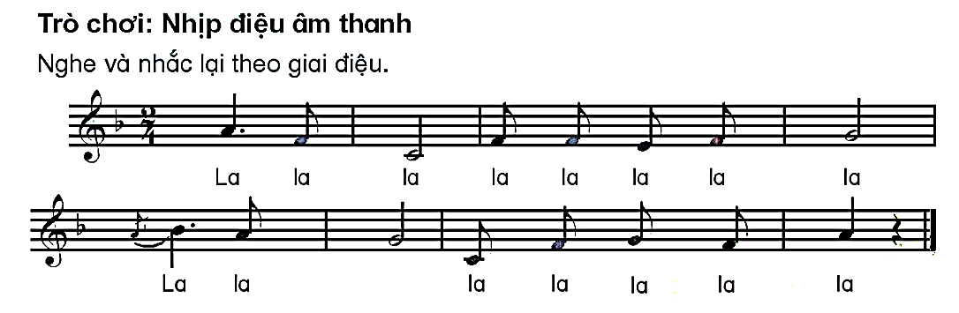
NHẠC ĐỆM

Slide 3



ĐẸP MÃI TUỔI THƠ
Nhạc và lời: Bùi Anh Tôn

Slide 4


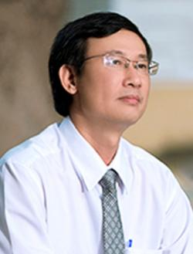
TÁC GIẢ
Nhạc sĩ Bùi Anh Tôn sinh năm 1962 tại Sơn Tây – Hà Nội, quê quán Thành Phố Thái Bình.
Bài hát Đẹp mãi tuổi thơ là bài hát có sắc thái vui tươi, thể hiện tuổi thơ hồn nhiên, tươi vui đầy màu sắc trong tình yêu thương của Thầy Cô và bạn bè.

Slide 5

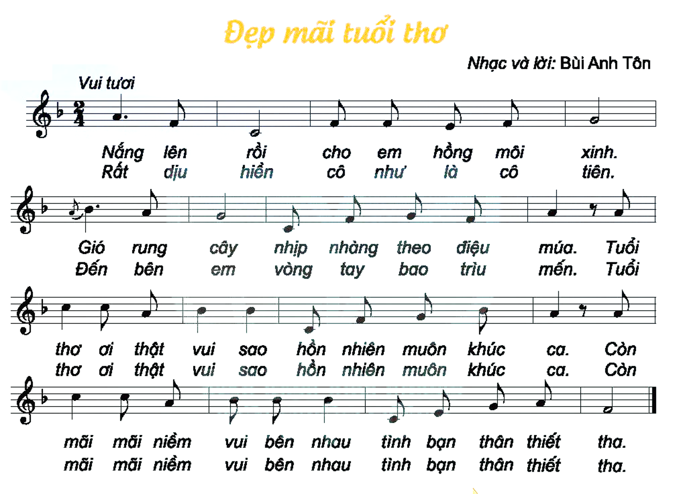
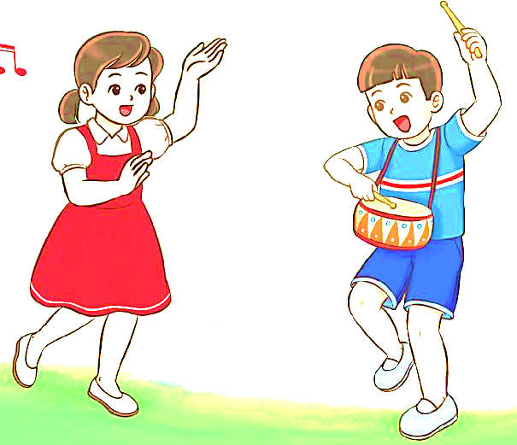
NGHE HÁT MẪU
NGHE GIAI ĐIỆU

Slide 6

ĐỌC LỜI CA
Nắng lên rồi cho em hồng môi xinh.
Gió rung cây nhịp nhàng theo điệu múa.
Tuổi thơ ơi thật vui sao hồn nhiên muôn khúc ca.
Còn mãi mãi niềm vui bên nhau tình bạn thân thiết tha.
Rất diệu hiền cô như là cô tiên.
Đến bên em vòng tay bao trìu mến.
Tuổi thơ ơi thật vui sao hồn nhiên muôn khúc ca.
Còn mãi mãi niềm vui bên nhau tình bạn thân thiết tha.

Slide 7

LUYỆN THANH

Slide 8
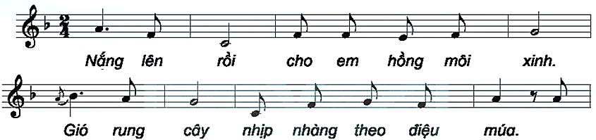

CÂU 1

Slide 9
CÂU 2

Slide 10
CÂU 1+2

Slide 11
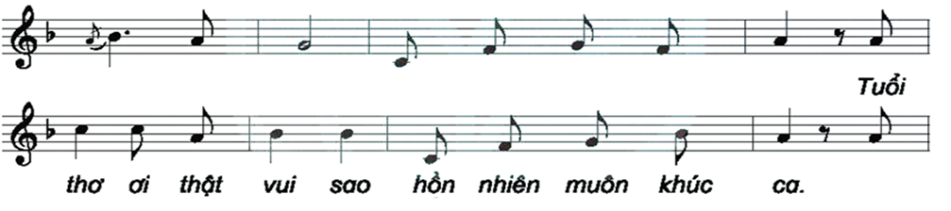
CÂU 3

Slide 12
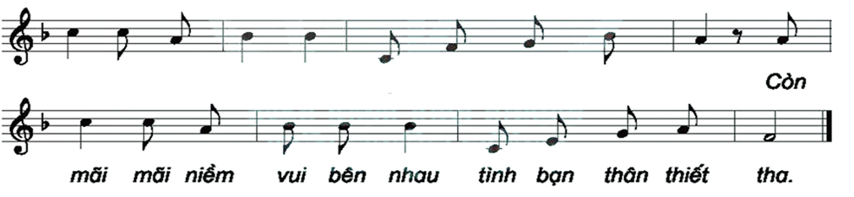
CÂU 4

Slide 13
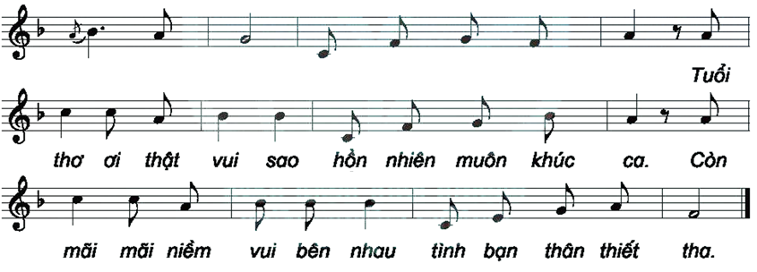
CÂU 3+4

Slide 14
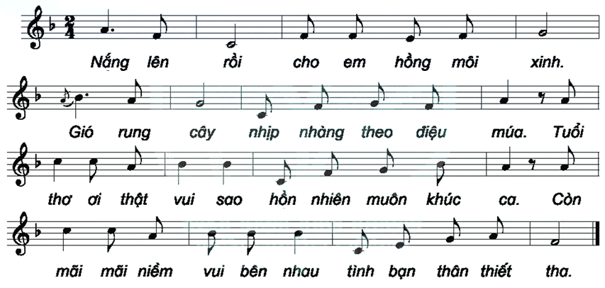
LỜI 1

Slide 15
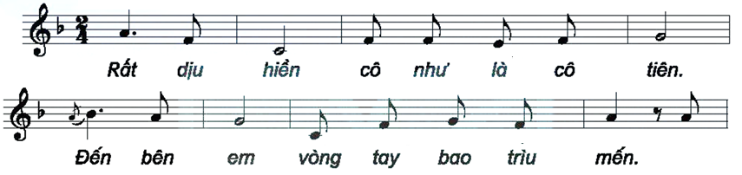
LỜI 2
CÂU 1+2

Slide 16
LỜI 2
CÂU 3+4

Slide 17
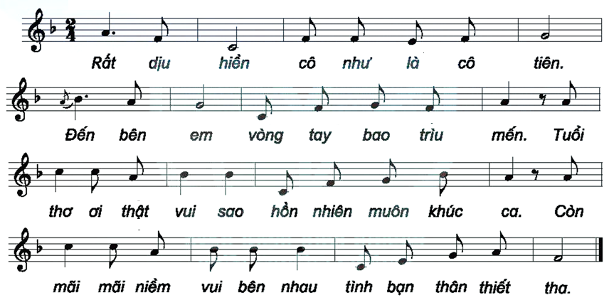
LỜI 2

Slide 18
CẢ BÀI

Slide 19
NHẠC ĐỆM

Slide 20

HÁT KẾT HỢP
GÕ ĐỆM

Slide 21
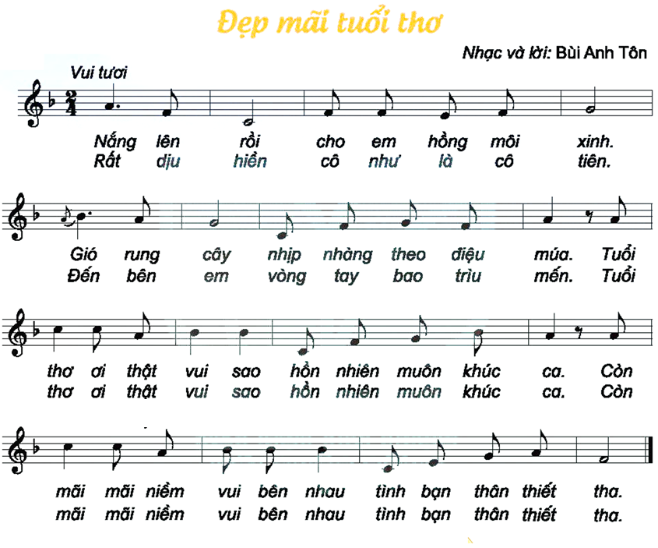
NHẠC ĐỆM

Slide 22
HÁT KẾT HỢP
VẬN ĐỘNG CƠ THỂ

Slide 23


NHẠC ĐỆM

Slide 24

CÂU HỎI
Bài hát Khúc nhạc trên nương xa nói về vùng miền nào?
Tìm những câu hát có giai điệu giống nhau trong bài Khúc nhạc trên nương xa.

Slide 25

HÁT VÀ VẬN ĐỘNG THEO Ý THÍCH

Slide 26
NHẠC ĐỆM

Slide 27
TIẾT 1 – CHỦ ĐỀ 6
HÁT:
ĐẸP MÃI TUỔI THƠ
Nhạc và lời: Bùi Anh Tôn

